Slide 1

Коммуникативные навыки педагога: активное слушание, обратная связь, «Я-высказывания» и другие эффективные практики
Анжела Петровна Пустовит
воспитатель

Slide 2
Современные дети
Высокая вовлеченность в цифровые технологии – современные дошкольники легко осваивают гаджеты, поэтому важно сочетать традиционные методы обучения с цифровыми инструментами, но контролировать экранное время.
Раннее развитие когнитивных и эмоциональных навыков – многие дети проявляют повышенную любознательность и эмоциональную чувствительность, что требует индивидуального подхода и поддержки их интересов.
Короткая продолжительность концентрации внимания – из-за обилия стимулов детям сложнее долго удерживать фокус, поэтому важно использовать игровые, интерактивные и сменные виды деятельности.
Потребность в социализации и сотрудничестве – несмотря на цифровизацию, дети нуждаются в живом общении, поэтому стоит создавать ситуации для совместных игр и диалога.
Разнообразие темпов развития – различия в речи, моторике и социальных навыках между сверстниками стали более заметными, поэтому важно избегать сравнений и поддерживать каждого ребёнка в его зоне ближайшего развития.

Slide 3
Потребность в личностно-ориентированном общении и взаимодействии
Потребность в индивидуальном внимании – современные дошкольники остро чувствуют, когда взрослый обращается к ним лично, а не формально, что укрепляет их доверие и мотивацию к взаимодействию.
Важность эмоционального контакта – дети лучше воспринимают информацию и учатся сотрудничать, когда общение строится на эмпатии, поддержке и искренней заинтересованности в их переживаниях.
Стремление к признанию своей уникальности – ребёнку важно, чтобы его интересы, мнения и особенности замечали и учитывали, а не сравнивали с другими, что развивает уверенность в себе.
Гибкость в коммуникации – в зависимости от темперамента и характера ребёнка (интроверт/экстраверт, тревожный/импульсивный) стиль общения должен адаптироваться, чтобы не вызывать стресс или сопротивление.
Развитие через диалог, а не указания – дошкольники активнее включаются в деятельность, если взрослый не просто даёт инструкции, а обсуждает, задаёт вопросы и предлагает выбор, поддерживая их автономность.
Это основа для формирования здоровой самооценки, познавательной активности и социальных навыков.

Slide 4
Применение техники "Я-высказывание" в общении
"Я-высказывание" – это способ коммуникации, при котором взрослый выражает свои чувства и мысли без обвинений, оценивания или давления на ребенка.
Это помогает:
- снизить конфликтность,
- сохранить доверительные отношения,
- научить детей осознавать последствия своих действий.

Slide 5
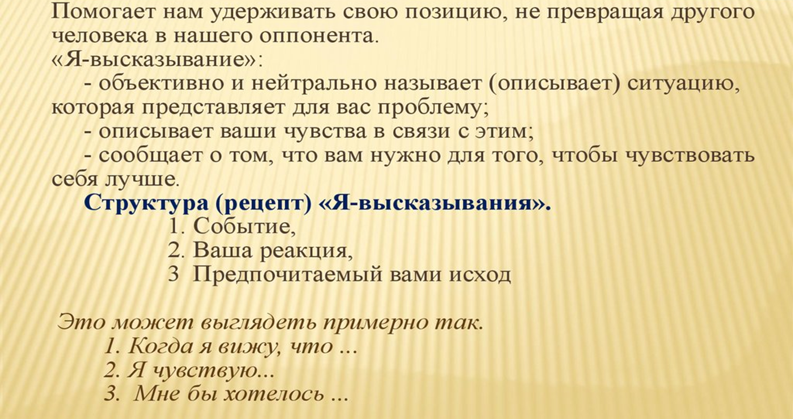

Slide 6
Структура "Я-высказывания"
Формула: "Я чувствую… + Когда ты… + Потому что… + Я хочу…"
Примеры компонентов:
- Чувство: "Я расстраиваюсь", "Я волнуюсь", "Мне приятно".
- Конкретное действие ребенка: "Когда ты разбрасываешь игрушки", "Когда ты меня перебиваешь".
- Причина: "Потому что кто-то может наступить и упасть", "Потому что я забываю, что хотела сказать".
- Предложение решения: "Давай уберем их вместе", "Пожалуйста, дождись своей очереди".

Slide 7
Примеры использования в разных ситуациях
Ситуация 1: Ребенок отказывается убирать игрушки
❌ Обычная реакция: "Ты опять не убрал кубики! Сколько можно повторять?"
✅ "Я-высказывание": "Я расстраиваюсь, когда вижу кубики на полу, потому что кто-то может споткнуться. Давай сложим их в коробку вместе!"
Эффект:
Ребенок понимает последствия, а не чувствует себя виноватым.
Предложение совместного действия снижает сопротивление.

Slide 8
Ситуация 2: Ребенок перебивает во время рассказа
❌ Обычная реакция: "Не мешай! Ты всегда лезешь без очереди!"
✅ "Я-высказывание": "Я теряю мысль, когда меня перебивают. Пожалуйста, подними руку, и я сразу услышу твой вопрос".
Эффект:
- Объясняет, почему важно не перебивать.
- Дает альтернативу (поднятие руки).

Slide 9
Ситуация 3: Ребенок толкается в очереди
❌ Обычная реакция: "Прекрати толкаться! Ты невоспитанный!"
✅ "Я-высказывание": "Я волнуюсь, когда ты толкаешь детей, потому что они могут упасть. Давай встанем аккуратно, чтобы всем было удобно".
Эффект:
- Смещает акцент с "ты плохой" на "я беспокоюсь за других".
- Предлагает конструктивное решение.

Slide 10
Как научить детей использовать "Я-высказывания"
Дети могут перенимать эту модель, если взрослый:
1. Проговаривает шаблоны: «Если тебе не нравится, что Саша забрал машинку, скажи: «Я расстроился, потому что хотел поиграть. Давай поменяемся»".
2. Играет в ролевые игры:
- Сценка: Мишка кричит на Зайку за сломанную башню. Предлагаем ребенку помочь Мишку сказать по-другому.
3. Хвалит за попытки: "Молодец, что сказал: «Мне грустно» вместо драки!"

Slide 11
Ошибки, которых стоит избегать
1. Скрытые обвинения:
- ❌ "Я злюсь, потому что ты меня не слушаешься" (акцент на "ты плохой").
- ✅ "Я злюсь, когда кричат во время занятия, потому что не слышно других. Давай договоримся о тихом сигнале для вопросов".
2. Игнорирование эмоций ребенка:
- После "Я-высказывания" важно спросить: "А что ты чувствуешь?"

Slide 12
Преимущества техники
Для ребенка:
- Учится выражать эмоции словами, а не действиями.
- Чувствует, что его уважают.
Для воспитателя:
- Снижает количество конфликтов.
- Создает атмосферу взаимопонимания.
Итог: "Я-высказывание" – это не просто "правильные слова", а инструмент для построения доверительных отношений и социализации детей.

Slide 13
Метод трёх «О» для решения конфликтных ситуаций с детьми и не только
1. Остановка: остановиться и выдохнуть. Вдох и выдох
2. Отношения: признать наличие острой эмоции у ребёнка: «Я понимаю, что ты (я расстроена) расстроен и это никому не нравиться».
3. Объяснение: «Гнев – нормальное чувство, но давай подумаем, как в следующий раз ты (я могу) можешь выразить гнев по-другому».

Slide 14
Помимо «Я-высказываний», существует множество других методов, которые помогают педагогу выстраивать доверительные отношения, предотвращать конфликты и поддерживать личностно-ориентированный подход во взаимодействии и общении.

Slide 15
Активное слушание
Суть: Полное включение в диалог с ребенком, демонстрация понимания его чувств и мыслей.
Как применять:
- Повторение и уточнение:
- Ребенок: «Я не хочу играть с Сашей!
- Воспитатель: «Ты сейчас не хочешь играть с Сашей? Расскажи, почему».
-Отражение эмоций:
- «Я вижу, ты злишься. Тебе обидно, что он взял твою машинку?»
Эффект:
✔ Ребенок чувствует, что его слышат.
✔ Снижает уровень тревожности и агрессии.

Slide 16
Техника «Открытые вопросы»
Суть: Вопросы, которые побуждают ребенка к развернутому ответу, а не односложному «да/нет».
Примеры:
❌ «Тебе понравилась сказка?» → ✅ «Что тебе запомнилось в сказке?»
❌ «Ты хочешь рисовать?» → ✅ «Что ты хочешь нарисовать сегодня?»
Эффект:
✔ Развивает речь и критическое мышление.
✔ Помогает понять интересы ребенка.

Slide 17
Метод «Выбор без выбора»
Суть: Предложение альтернатив, которые устраивают взрослого, но дают ребенку ощущение самостоятельности.
Примеры:
- «Ты сначала соберешь кубики или машинки?» (вместо «Убери игрушки!»).
- «Ты будешь яблоко или банан?» (если нужно, чтобы ребенок поел фрукт).
Эффект:
✔ Снижает сопротивление.
✔ Учит принимать решения.

Slide 18
Техника «Параллельный разговор»
Суть: Комментирование действий ребенка без прямых указаний, чтобы ненавязчиво направлять его.
Примеры:
- «Миша строит высокую башню… Интересно, сколько кубиков он использует?» (вместо «Поставь кубики ровно!»).
- «Катя рисует красное солнце. А где же лучики?»
Эффект:
✔ Мягко корректирует поведение.
✔ Развивает самоконтроль.

Slide 19
«Тайм-аут» (Пауза для саморегуляции)
Суть: Не наказание, а возможность для ребенка успокоиться и осмыслить ситуацию.
Как применять:
- «Давай ты посидишь здесь 2 минуты, подышишь, а потом вернешься к нам».
- Уголок уединения с мягкими подушками, игрушками-антистресс.
Важно: Не называть это «наказанием»!
Эффект:
✔ Учит саморегуляции.
✔ Предотвращает эскалацию конфликта.

Slide 20
Техника «Сопереживающее отражение»
Суть: Проговаривание чувств ребенка, даже если он сам их не осознает.
Примеры:
- «Ты расстроился, потому что не получилось нарисовать котика? Давай попробуем вместе».
- «Ты так громко кричишь… Наверное, очень радуешься?»
Эффект:
✔ Помогает ребенку понять свои эмоции.
✔ Укрепляет эмоциональную связь с воспитателем.

Slide 21
Метод «Естественных последствий»
Суть: Ребенок учится на последствиях своих действий, а не на нотациях.
Примеры:
- Если разлил воду – дает тряпку, чтобы вытер.
- Если сломал чужую постройку – помогает восстановить.
Эффект:
✔ Развивает ответственность.
✔ Уменьшает количество конфликтов.

Slide 22
Техника «Позитивное подкрепление»
Суть: Акцент на хорошем поведении, а не на критике плохого.
Как применять:
❌ «Не бегай!» → ✅ «Как здорово, что ты идешь спокойно!»
❌ «Хватит кричать!» → ✅ «Мне нравится, как ты сейчас говоришь тихо».
Эффект:
✔ Мотивирует повторять желаемое поведение.
✔ Создает позитивную атмосферу.

Slide 23
Техника «Совместное решение проблемы»
Суть: Вместо навязывания правил – обсуждение с детьми, как поступить.
Пример:
- «Ребята, у нас одна кукла, а играть хотят двое. Как нам быть?»
- «Кто-то сломал домик. Как можно его починить?»
Эффект:
✔ Развивает навыки переговоров.
✔ Учит учитывать мнение других.

Slide 24
Техника «Ритуалы и предсказуемость»
Суть: Четкие алгоритмы помогают детям чувствовать себя в безопасности.
Примеры:
- Утренний круг: «Что хорошего случилось вчера?»
- Ритуал прощания: «Помашем ручкой родителям!»
Эффект:
✔ Снижает тревожность.
✔ Формирует дисциплину без давления.

Slide 25
Эти техники позволяют:
- избегать авторитарного стиля,
- развивать эмоциональный интеллект детей,
- создавать комфортную среду для индивидуализации обучения.
Практическое задание:
1. Выберите 2 техники и опробуйте их в течение недели.
2. Зафиксируйте, как изменилось поведение детей.

Slide 26
Дополнительные материалы
Игры на развитие эмоционального интеллекта («Что я чувствую?», «Угадай настроение» и др.).
Книга «Общение с ребенком. Тренинг взаимодействия» (Ю. Гиппенрейтер).

